Slide 1




Aulinha de
Responsividade
com CSS puro!

Slide 2
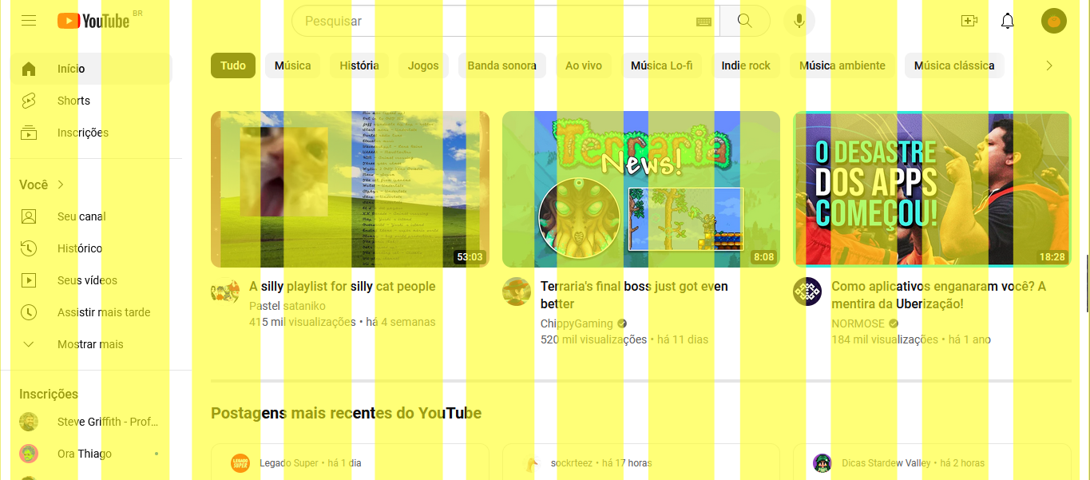
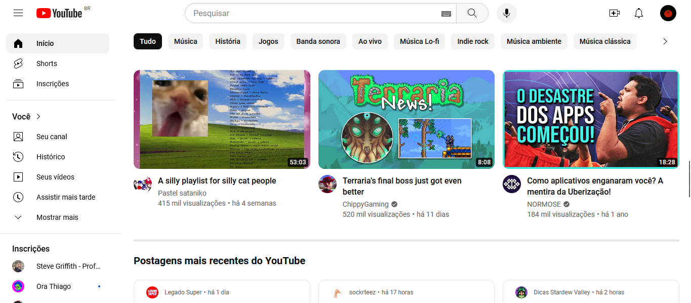
Teoria dos 12 grids

Slide 3
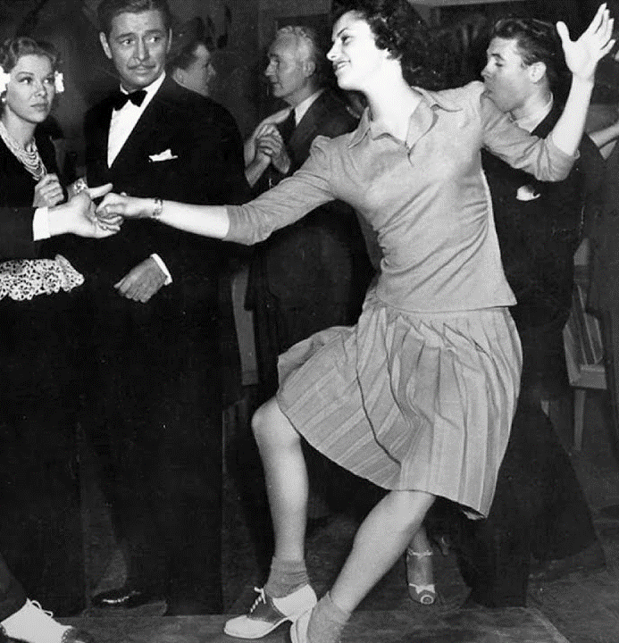
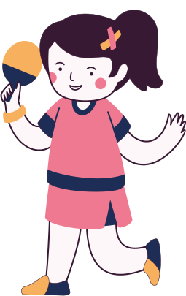
Nosso
cliente
Garden
Club
Um clube de Jazz

Slide 4




Slide 5








O que fizemos?
Os segredos para uma boa responsividade
01.
02.
03.
04
05
06
Criar um protótipo
Inserir o código base da responsividade no CSS
Criar as estruturas no HTML usando as classes col-
Aplicar flex-wrap no que for possível e fizer sentido
Ajeitar tamanhos fixos, margin e padding
Demais adaptações

Slide 6

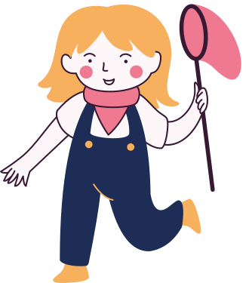

Obrigado!
Até mais!

Slide 7


Esse template de slides é gratuito, e fornecido pelas seguintes instituições:
Template: SlidesCarnival
Fotos: Pexels
Happy designing!

